Slide 1



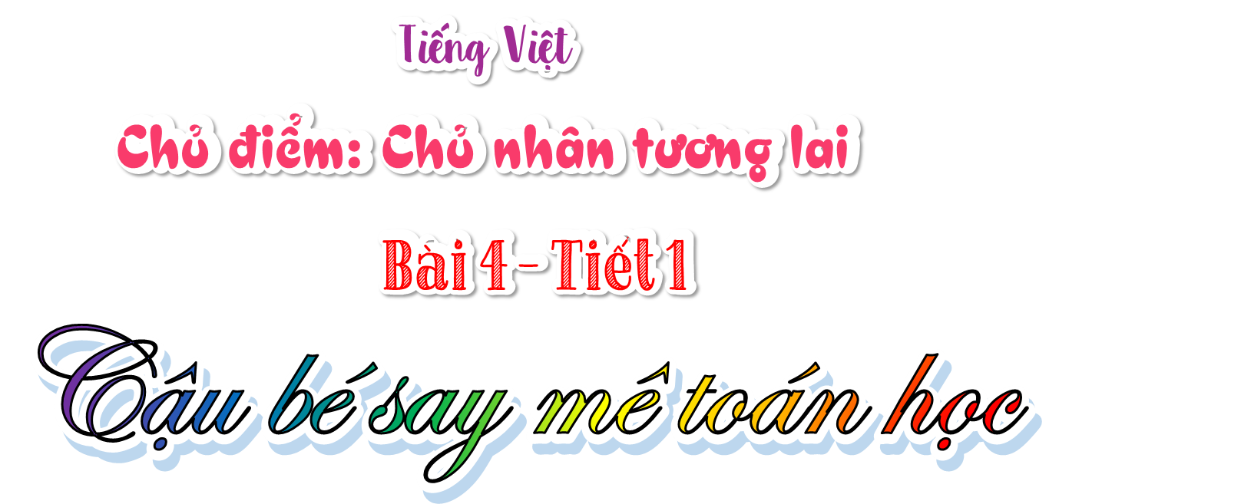


Slide 2





Slide 3

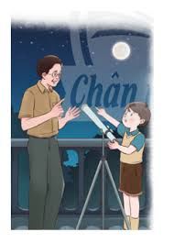
Notes:
HS chơi trò chơi Em là phóng viên nhí để chia sẻ kết quả trước lớp: Một HS làm phóng viên để phỏng vấn một HS khác về nhân vật nhỏ tuổi mà em biết.

Slide 5



Hoạt động:
Hoạt động:
LUYỆN ĐỌC THÀNH TIẾNG
LUYỆN ĐỌC THÀNH TIẾNG

Slide 6
Ở nhà,/ mọi người thường gọi Nghĩa là Ja Aok/ – tên một chàng dũng sĩ/ trong truyện cổ tích Chăm/ – với ước mong cậu luôn khoẻ mạnh,/ thông minh/ và tốt bụng.//

Slide 7



Slide 8
Hoạt động:
Hoạt động:
LUYỆN
ĐỌC HIỂU
LUYỆN
ĐỌC HIỂU

Slide 9

1. Bố mẹ gửi gắm điều gì vào tên thường gọi ở nhà của Đổng Trọng Nghĩa?
Ở nhà, mọi người thường gọi Nghĩa là
Ja Aok – tên một chàng dũng sĩ trong truyện cổ tích Chăm – với ước mong cậu luôn khoẻ mạnh, thông minh và tốt bụng.

Slide 10

1. Bố mẹ gửi gắm điều gì vào tên thường gọi ở nhà của Đổng Trọng Nghĩa?
Bố mẹ gửi gắm ước mong con luôn khoẻ mạnh, thông minh, tốt bụng trong tên thường gọi ở nhà của Đổng Trọng Nghĩa.)

Slide 11

Ý đoạn 1:
Tên thường gọi của Nghĩa gửi gắm ước mong của bố mẹ về em: Khoẻ mạnh, thông minh và tốt bụng.

Slide 12

2. Tìm những chi tiết cho thấy Nghĩa sớm bộc lộ năng khiếu toán học.
Lên bốn tuổi, Nghĩa đã sớm bộc lộ năng khiếu toán học. Em tính nhẩm rất nhanh và đặc biệt thích thú với những trò chơi đố vui về toán.

Slide 13
2. Tìm những chi tiết cho thấy Nghĩa sớm bộc lộ năng khiếu toán học.
Những chi tiết cho thấy Nghĩa sớm bộc lộ năng khiếu toán học: Tính nhẩm rất nhanh, thích thú với những trò chơi đố vui về toán.

Slide 14
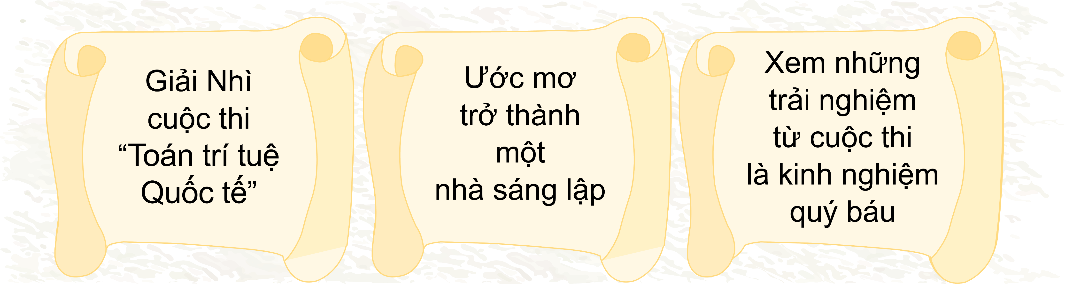
3. Mỗi thông tin sau giúp em hiểu thêm điều gì về bạn Nghĩa?

Slide 15
Thông minh, có năng khiếu và say mê môn toán, chăm chỉ học tập
Có hoài
bão đẹp
Khiêm tốn

Slide 16
Ý đoạn 2:
Nghĩa có năng khiếu về toán, luôn truyền cảm hứng học toán cho các bạn, đoạt giải Nhì cuộc thi “Toán trí tuệ Quốc tế”.

Slide 17
Ý đoạn 3:
Đức tính khiêm tốn và ước mơ của cậu bé Nghĩa.

Slide 18

4. Kể tóm tắt bài đọc bằng 4 – 5 câu.

Slide 19

Nội dung
Niềm đam mê, sự chăm chỉ, những thành tích, ước mong của cậu bé say mê toán học – Đổng Trọng Nghĩa.

Slide 20
Ý nghĩa
Ca ngợi đức tính chăm chỉ, say mê, khiêm tốn của cậu bé Đổng Trọng Nghĩa; khuyên các bạn nhỏ nỗ lực, mạnh dạn sáng tạo để biến ước mơ thành hiện thực.

Slide 21
Hoạt động:
Hoạt động:
LUYỆN
ĐỌC LẠI
LUYỆN
ĐỌC LạI

Slide 22

Nhờ niềm say mê/ và không ngừng nỗ lực,/ năm học lớp Năm,/ em được chọn/ là một trong sáu thí sinh đại diện cho Việt Nam/ tham dự cuộc thi “Toán trí tuệ Quốc tế”/ tại Thái Lan.// Cậu bé thông minh,/ lanh lợi ấy/ đã xuất sắc đoạt giải Nhì.//
Nghĩa xem những trải nghiệm từ cuộc thi/ với hơn 1 000 thí sinh đến từ 22 quốc gia/ là kinh nghiệm quý báu.// Em luôn tự nhủ phải khiêm tốn/ và cố gắng học tập tốt hơn nữa/ để trở thành một nhà sáng lập,/ tạo ra những trò chơi về toán học,/ mang lại niềm vui/ và phát triển khả năng sáng tạo/ cho mọi người.//

Slide 23
Hoạt động
LUYỆN ĐỌC THEO NHÓM
LUYỆN ĐỌC THEO NHÓM

Slide 24



